Slide 1
Recommender Systems Clustering Using Bayesian Non Negative Matrix Factorization
Received November 10, 2017, accepted December 20, 2017, date of publication December 29, 2017, date of current version February 28, 2018.
JESÚS BOBADILLA 1, RODOLFO BOJORQUE 2, ANTONIO HERNANDO ESTEBAN 1,
AND REMIGIO HURTADO 2
https://ieeexplore.ieee.org/document/8241787
1712746 – Nguyễn Minh Tâm
1712773 - Huỳnh Tấn Thành
1712775 - Nguyễn Lê Trường Thành

Slide 2
Collaborative Filtering Matrix Factorizaiton Paper: Recommender Systems Clustering Using Bayesian Non Negative Matrix Factorization - Intro - Method (Probability model + algorithm) - Experiments and results

Slide 3
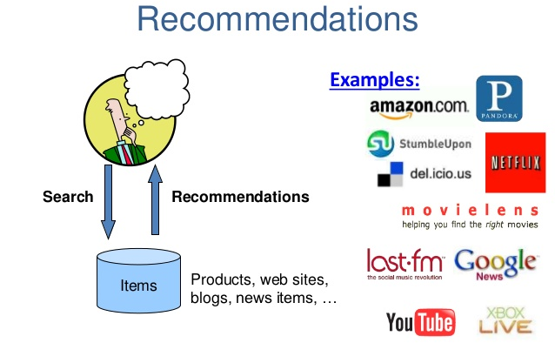
Collaborative Filtering
Collaborative Filtering (CF – hay tạm dịch là lọc cộng tác): sử dụng sự tương tác qua lại trong hành vi mua sắm giữa các khách hàng để tìm ra sở thích của một khách hàng đổi với một sản phẩm

Slide 4
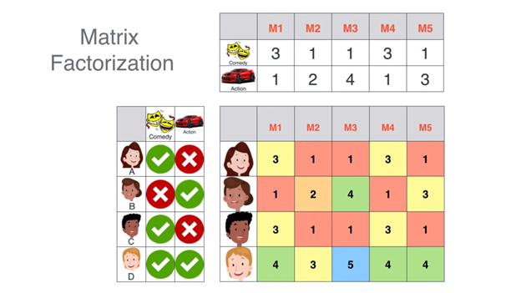
Matrix Factorization
Ý tưởng chính đằng sau Matrix Factorization là tồn tại các latent features (tính chất ẩn) mô tả sự liên quan giữa các items và users
[1] Minh họa về Matrix Factorization

Slide 5
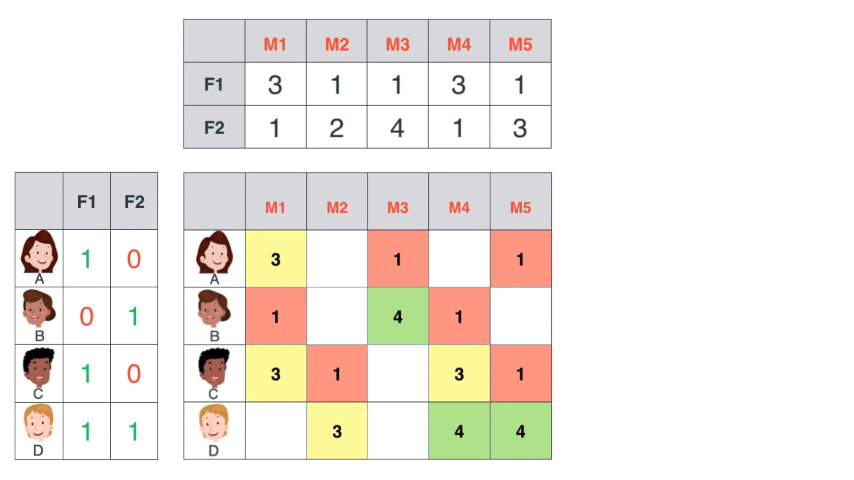

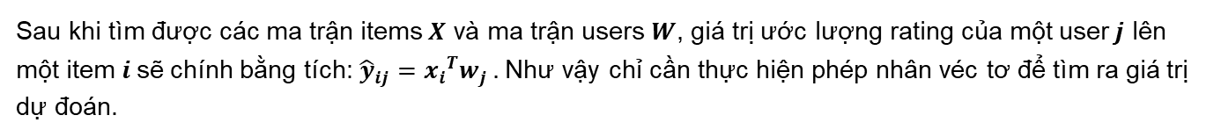


Matrix Factorization
Sau khi tìm được các ma trận items $X$ và ma trận users $W$, giá trị ước lượng rating của một user$j$ lên một item$i$ sẽ chính bằng tích: ${\hat{y}}_{ij}={x_{i}}^{T}w_{j} .$Như vậy chỉ cần thực hiện phép nhân véc tơ để tìm ra giá trị dự đoán.
[1] Trước khi nhân ma trận $XW$
[1] Sau khi nhân ma trận $XW$

Slide 6
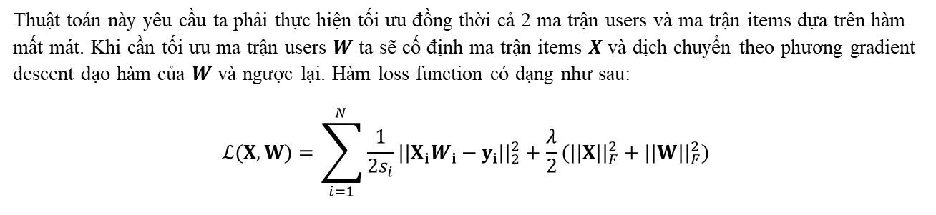
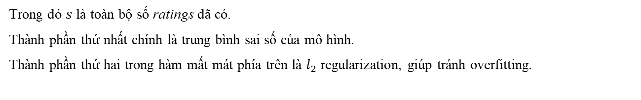
Matrix Factorization
Thuật toán này yêu cầu ta phải thực hiện tối ưu đồng thời cả 2 ma trận users và ma trận items dựa trên hàm mất mát. Khi cần tối ưu ma trận users $W$ ta sẽ cố định ma trận items $X$ và dịch chuyển theo phương gradient descent đạo hàm của $W$ và ngược lại. Hàm loss function có dạng như sau:
$$ℒ(X,W)=\sum_{i=1}^{N}{\frac{1}{2s_{i}}||X_{i}W_{i}−y_{i}||_{2}^{2}}+\frac{λ}{2}(||X||_{F}^{2}+||W||_{F}^{2})$$
Trong đó $s$ là toàn bộ số ratings đã có.
Thành phần thứ nhất chính là trung bình sai số của mô hình.
Thành phần thứ hai trong hàm mất mát phía trên là $l_{2}$ regularization, giúp tránh overfitting.
Tham khảo [2], [3]

Slide 7
Recommender Systems Clustering Using
Bayesian Non Negative Matrix Factorization

Slide 8
Phương pháp clustering cũ ~ memory-based methods ~ K Nearest Neighbours (KNN)
-> too sensitive to the degree of sparsity presented by RS datasets
(dữ liệu thưa- user không rating)
Áp dụng Non Negative Matrix Factorization (NMF) - Tách dataset / ma trận thành những ma trận “có nghĩa” nhân lại với nhau
-> Mối quan hệ users, users- resources và tag-resources
Áp dụng Bayesian theory cho NMF model
-> Kết quả được làm rõ hơn và có generalization error thấp hơn khi không áp dụng Bayesian
RECOMMENDER SYSTEMS CLUSTERING - phân lớp users và items
Áp dụng 2 algorithms để clustering: Item-based fuzzy clustering and trust-aware clustering
-> Tăng độ bao phủ nhưng không ảnh hưởng đến kết quả recommend

Slide 9
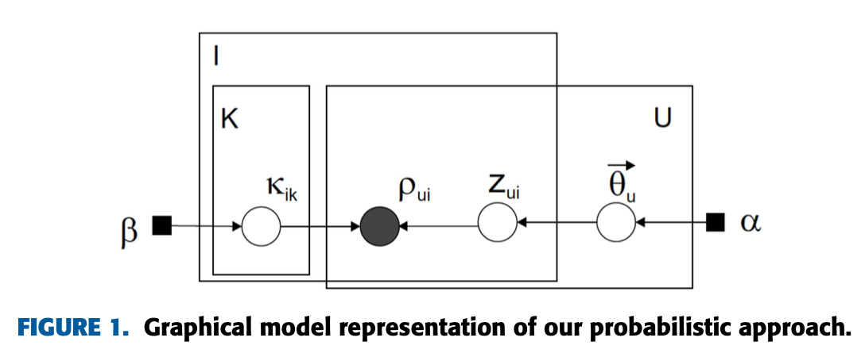
Method:
Hướng xác suất
Circles: random variables
Arrows: dependence between 2 var
Grey circle: observed var (biến quan sát)
Small black square: parameters of the model (alpha: mức độ overlap đầu giữa các cluster, beta: số “bằng chứng” mà algo có thể suy ra group đó thích item đó)
Ki,k: beta distribution -> xác suất những users trong cluster k thích item i
Zu,i: categorical distribution -> thể hiện việc user u có giống như những users trong cluster k khi rating item i
Pu,i: Binomial distribution -> thể hiện việc user u rating item i như thế nào

Slide 10
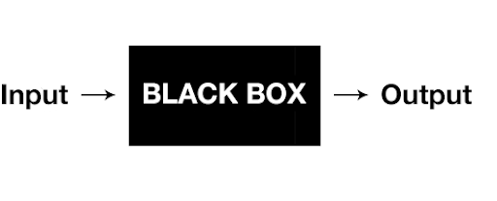
Input:
N: số user
M: số items
Ru,i: ma trận user u đánh giá item i, đã được normalized (0-1)
Parameters:
K: số cluster (số group users)
Alpha (0-1): mức độ overlap đầu giữa các cluster
Beta (> 1): số “bằng chứng” mà algo có thể suy ra group đó thích item đó
Ma trận NxK (au, k) tức xác suất user u thuộc cluster k

Slide 11
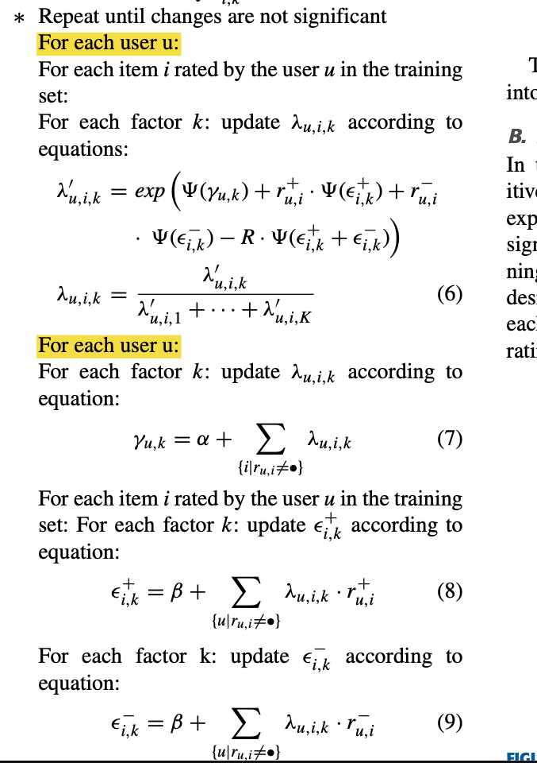
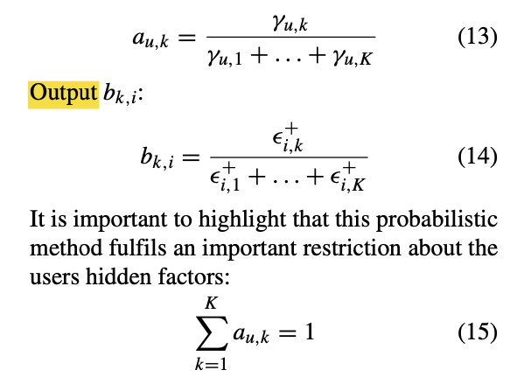
Algo: sử dụng các biến tạm γu,k , ε− , ε+ , đầu tiên là init giá trị các biến tạm
is the digamma function: đạo hàm của gamma function

Slide 12
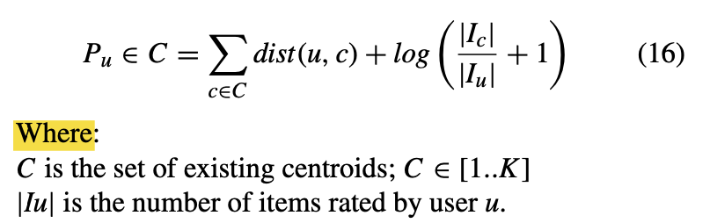
A major problem in most clustering methods is their sensitivity to initialization of parameters and to the choice of start centroids -> lead to local minima, poor clustering
Pre - clustering
-> KMeansPlus LogPower centroid selection -> Giải thiểu việc vào local minima
Dict(u,c) -> pearson correlation is better than the cosine and Euclidean distance

Slide 13
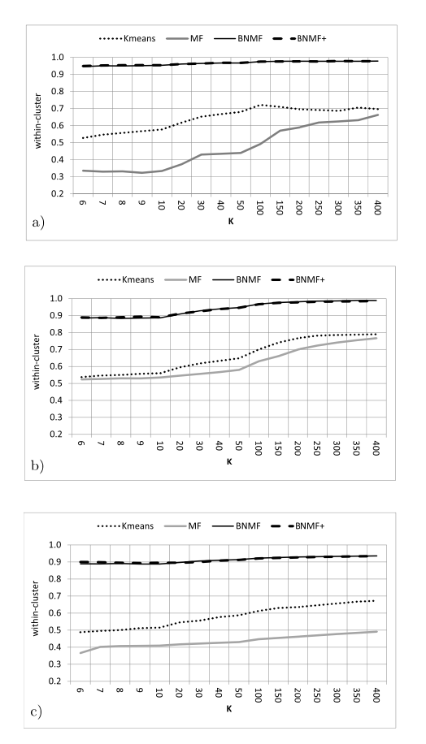
Testing:
1) The Bayesian non-Negative Matrix Factorization method (BNMF)
2) the proposed pre-clustering
3) The combination of both (BNMF +)
Datasets: Movielens / Netflix / FilmTrust
Chọn parameters: tác giả kết luận sau khi test chọn beta = 5 và alpha gần bằng 0 cho kết quả tốt nhất
Testing bên trái là kết quả clustering sử dụng dataset a) ) FilmTrust, b) Movielens, and
c) Netflix*.
y-axis: normalized cohesion (within-cluster) results;
x-axis: Number of clusters (K).
β = 5, α ≈ 0.

Slide 14
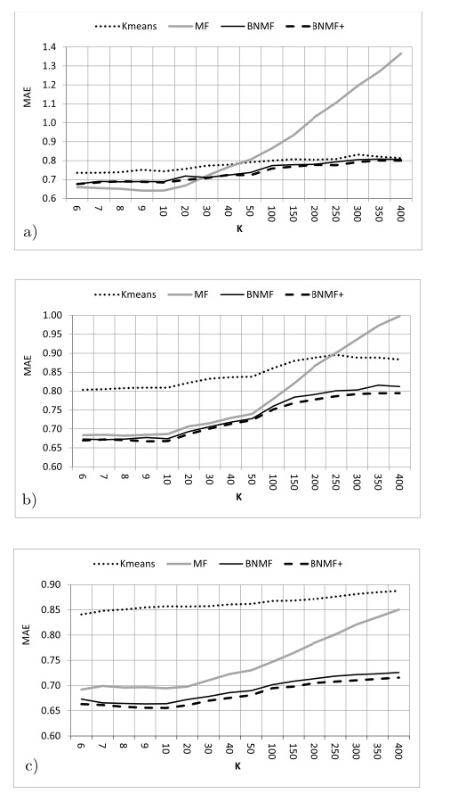
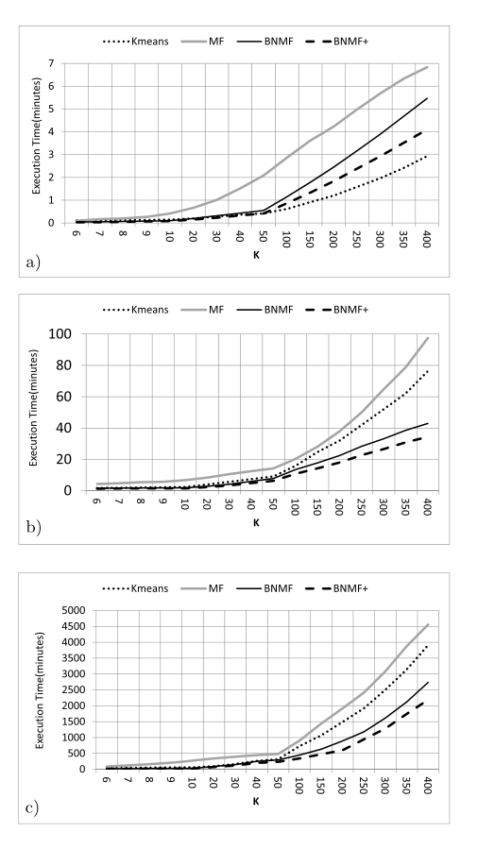
Testing bên trái là kết quả Mean Absolute Error sử dụng dataset a) ) FilmTrust, b) Movielens, and c) Netflix*.
y-axis: MAE results
x-axis: Number of clusters (K).
β = 5, α ≈ 0.
Bên phải là thời gian thực thi algorithm với param như trên

Slide 15
Props:
- Phương pháp này luôn cho kết quả tốt trong việc clustering (tốt hơn kmeans hay các phương pháp matrix factorization thông thường)
- Thời gian thực thi được giảm đáng kể nhất là khi có nhiều dữ liệu
- Dễ config qua 2 parameters tuỳ vào mục đích cho việc chính xác cao hay là cho tốc độ nhanh
Cons:
- Bất lợi chỉ là nếu dataset nhỏ thì dùng phương pháp này không đem lại nhiều kết quả
- Cần truyền parameters hợp lý

Slide 16

Nguồn tham khảo
[1] How does Netflix recommend movies? Matrix Factorization - YouTube
[2] Khoa học dữ liệu (phamdinhkhanh.github.io)
[3] Machine Learning cơ bản (machinelearningcoban.com)
[4] Paper: https://ieeexplore.ieee.org/document/8241787

